Slide 1
불꽃놀이의 이론과 실제
2018년 1월 21일
UPnL 넬장
오용석

Slide 2
영화를 왜
이따위로
만들어
넬장

Slide 3
쏘아올린 불꽃, 밑에서 볼까? 옆에서 볼까?(2017)
2017이라는 표현에서 알겠지만 옛날 작품이 있음
일본 드라마 원작
제작사 : 샤프트
총감독 : 신보 아키유키
주인공 성우 : 히로세 스즈, 스다 마사키

Slide 4
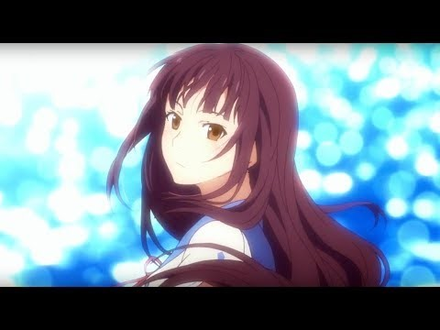
ost

Slide 5
OST의 공개
OST 의 AMV가 업로드 된 날짜 : 2017년 8월 9일
  cf) 하치 “모래의 행성” - 2017년 7월 21일
일본 개봉일 : 2017년 8월 18일
모두가 기대하고 있었음
그런데, 일본 반응이 좀 이상함
그래서 볼 생각 없이 접어두고 있었음

Slide 6
사건의 발단

Slide 7
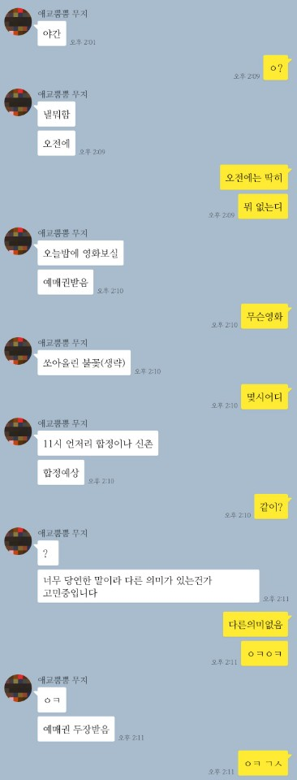

Slide 8
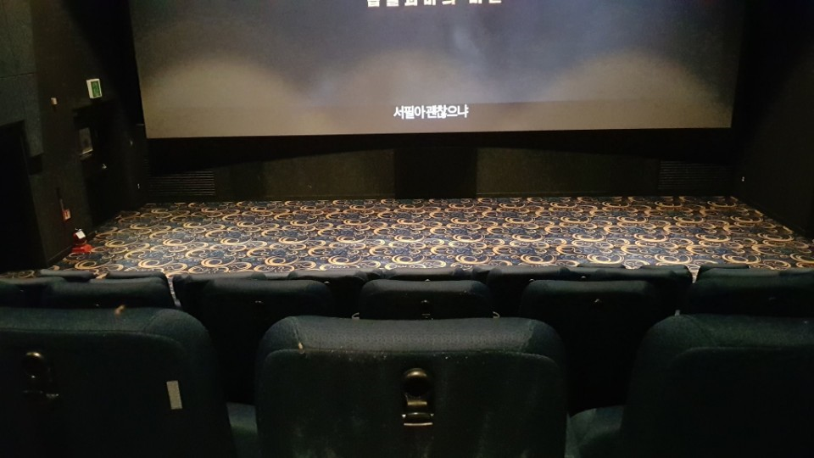
영화를 보자

Slide 9
영화를 보자
표를 준 친구와 본인을 포함 3명이 봄
아무도 안 들어옴
자리를 조금 옮겨 더 괜찮은 곳에서 보기로 함
머릿속으로 한 다짐 : ‘재미 없으면 뛰쳐나가자＇

Slide 10
영화를 봤다
?????????????????????????????????????????????????????????????????????????????????????????????????????????????????????????????????????????????????????????????????????????????????????????????????????????????????????????????????????????????????????????????????????????????????????????????????????????????????????????????????????????????????????????????????????????????????????????????????????????????????????????????????????????????????????????????????????????????????????????????????????????????????????????????????????????????????????????????????????????????????????????????????????????????????????????????????????????????????????????????????????????????????????????????????????????????????????????????????????????????????????????????????????????????????????????????????????????????????????????????????????????????????????????????????????????????????????????????????????????????????????????????????????????????????????????????????????????????????????????????????????????????????????????????????????????????????????????????????????????????????????????

Slide 11
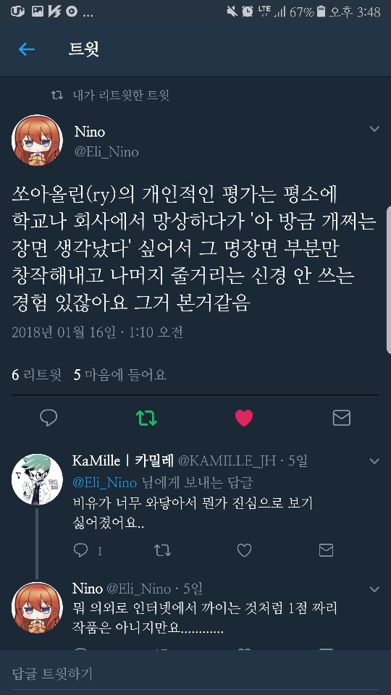
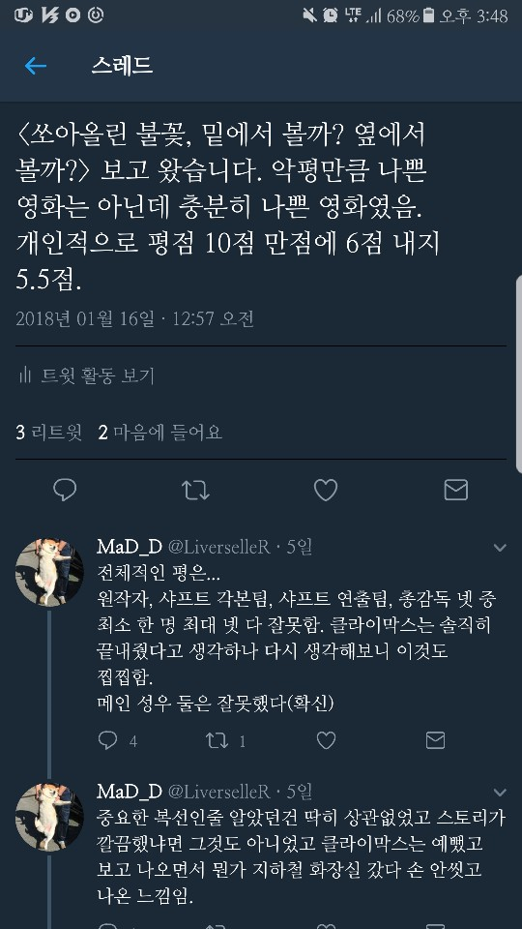

Slide 12
문제점
일단 클레멘타인 급은 아님
완전한 폐급도 아님
‘이걸 이 정도 밖에 못 만들어?’라는 아쉬움
+ 자기 돈 내고 봤으면 욕 할 만 하긴 함
한 마디로, 그냥 전부 다 아쉬움

Slide 13
문제점 1 : 스토리 흐름
총 90분의 영화
처음 10분에서 15분 정도 : 재패니메이션 특유의 성희롱 장면
70분 정도 발단 전개 위기
마지막 5~15분 정도 : 클라이막스와 끝맺음

Slide 14
문제점 1 : 스토리 흐름
루프 X 세계선 이동
A , B 중 B를 선택함 : 안좋은 결과가 일어남
-> 만약 내가 A를 선택했다면!!!!!
-> A, B를 선택하기 직전으로 이동 & A를 선택
-> 조금 더 괜찮은 선택이 되긴 함
-> C, D를 선택할 상황과 마주하고 D를 선택함 : 안좋은 결과가 일어남
-> 만약 내가 C를 선택했다면!!!!!

Slide 15
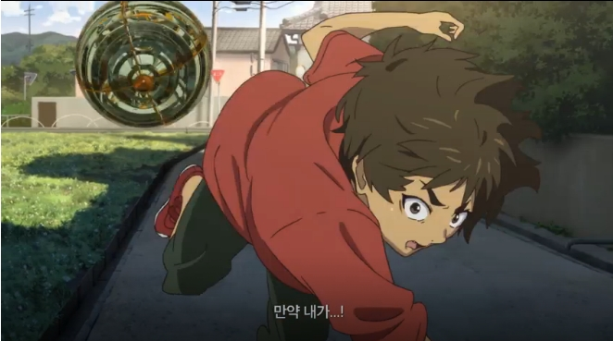
문제점 1 : 스토리 흐름

Slide 16
문제점 1.5 : 어디서 보지 않았어요?
IF

Slide 17
문제점 2 : 연기
주연 배우 : 히로세 스즈, 스다 마사키
조연 성우 : 미야노 마모루, 하나자와 카나, 카지 유우키
설명은 생략하고 예고편을 봅시다

Slide 18

문제점 2.5 : 어디서 본 캐스팅 아니에요?

Slide 19
문제점 3 : 작화
큰 문제는 없는 것 같긴 한가? 라고 시작부분에 생각 함
문제는 스토리 흐름이랑 결부되어서 무지하게 지루해 짐
그 와중에 클라이막스 빼고는 묘하게 작화에 힘을 뺌
카게로우 데이즈 급 까지는 아니고…
앞의 문제들과 비교하면 큰 문제는 아니긴 함
샤프트 각도 도 가볍게 나옴
샤프트 각도
샤프트…?

Slide 20

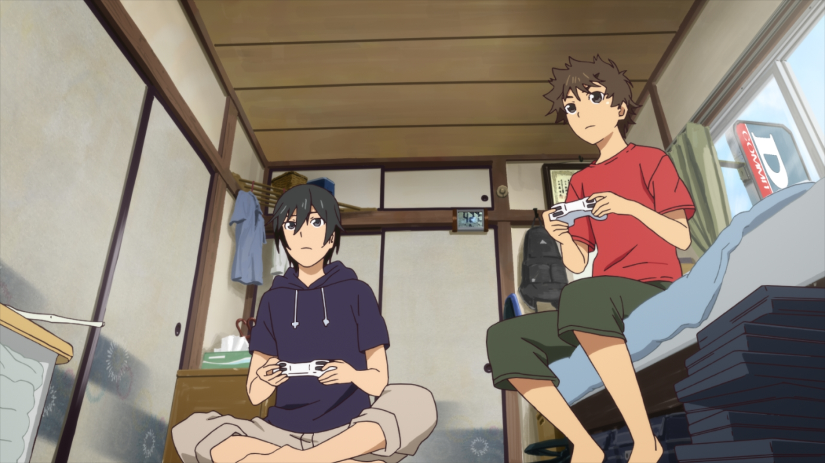
문제점 3.5 : 어디서 보지 않았어요?

Slide 21
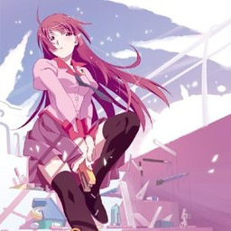
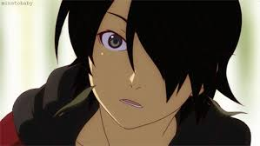
문제점 3.5 : 어디서 보지 않았어요?

Slide 23
문제점 4 : 음악
큰 문제는 절대 아님
문제는 우치아게하나비 로 기대감을 너무 높여 놓음
음악이 그렇게 나쁘지는 않은데, 그렇다고 아주 좋냐면 그것도 아니고.
여주인공이 노래하는 장면이 나오는데 그렁저렁 괜찮은데
근데 어쨌거나 뭔가 기대한 것 보다 아쉬움
정작 우치아게하나비 는 스탭롤에 나옴

Slide 24

문제점 4.5 : 이제 비교하기도 지침

Slide 25
좋았던 점 : 클라이막스
앞의 모든 문제점을 다 잊을 정도로 황홀함
샤프트가 본 실력을 드러냄
사운드, 영상미, 스토리, 감정선 모두 다 대폭발
앞에서 계속 속으로 투덜거리면서 보다가 클라이막스에서 입을 쩍 벌림

Slide 26
문제점 1 : 스토리 흐르르르륾
클라이막스다!!!!!
이제 엔딩인가 보다!!!!!
어?
스탭롤이 왜 나와?
우치아게하나비가 왜 지금 나와ㅏ?
어?
야
야!!!!!!!!!!!!!!!!!!!!!!!!!

Slide 27
결론 대신 보고난 후 이야기
막차가 당연히 끊긴 시간이기에 친구 집에서 자고 가기로 함
친구랑 이야기 하면서 내린 결론은 2가지
1. 더 잘 만들 수 있는 이야기를 이정도로 만들어서 아쉬움.
  차라리 못 만들었으면 너도 당해봐라는 식으로 보라고 할 텐데 그 정도는 아님
2. 우리가 공짜로 봐서 덜 욕하는 것 같음
그리고 우치아게하나비 MV 보면서 욕하고
스파클링 MV 보면서 너의 이름은 뽕을 끝내주게 채우고 잠.

